Slide 1

Chapter7.链接
《计算机系统2》

Slide 2
目 录
程序的链接概述、链接的意义与过程
ELF目标文件、重定位目标文件格式、可执行目标文件格式
1
第一讲：目标文件格式
符号和符号表、符号解析
与静态库的链接
重定位信息、重定位过程
可执行文件的加载
2
第二讲：符号解析与重定位
3
第三讲：动态链接
动态链接的特性、程序加载时的动态链接、程序运行时的动态链接、动态链接举例

Slide 3
第一讲：目标文件格式
程序的链接概述、链接的意义与过程
ELF目标文件、重定位目标文件格式、可执行目标文件格式

Slide 4
一个典型程序的转换处理过程
经典的“ hello.c ”C-源程序
hello.c的ASCII文本表示
#include <stdio.h>
int main()
{
printf("hello, world\n");
}
# i n c l u d e <sp> < s t d i o .
35 105 110 99 108 117 100 101 32 60 115 116 100 105 111 46
h > \n \n i n t <sp> m a i n ( ) \n {
104 62 10 10 105 110 116 32 109 97 105 110 40 41 10 123
\n <sp> <sp> <sp> <sp> p r i n t f ( " h e l
10 32 32 32 32 112 114 105 110 116 102 40 34 104 101 108
l o , <sp> w o r l d \ n " ) ; \n }
108 111 44 32 119 111 114 108 100 92 110 34 41 59 10 125
功能：输出“hello,world”
计算机不能直接执行hello.c！
printf.o
hello.c
预处理
(cpp)
hello.i
编译
(cc1)
hello.s
汇编
(as)
hello.o
链接
(ld)
hello
源程序
(文本)
源程序
(文本)
汇编语言程序
(文本)
可重定位目标程序
(二进制)
可执行目标程序
(二进制)
Notes:
预处理：在高级语言源程序中插入所有用#include命令指定的文件和用#define声明指定的宏。
cpp –o hello.i hello.c / gcc –E –o hello.i hello.c
编译：将预处理后的源程序文件编译生成相应的汇编语言程序。
cc –S –o hello.s hello.i / gcc –S –o hello.s hello.i
汇编：由汇编程序将汇编语言源程序文件转换为可重定位的机器语言目标代码文件。
as –o hello.o hello.s
链接：由链接器将多个可重定位的机器语言目标文件以及库例程（如printf()库函数）链接起来，生成最终的可执行目标文件。
ld –static –o hello hello.o

Slide 5

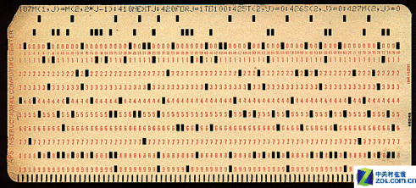
链接器的由来
原始的链接概念早在高级编程语言出现之前就已存在
最早程序员用机器语言编写程序，并记录在纸带或卡片上
穿孔表示0，未穿孔为1
假设：0010-jmp
0：0101 0110
1：0010 0101
2： ……
3： ……
4： ……
5：0110 0111
6： ……
太原始了，无法忍受，咋办？
用符号表示而不用0/1表示！
若在第5条指令前加入指令，则程序员需重新计算jmp指令的目标地址（重定位），然后重新打孔。

Slide 6
链接器的由来
用符号表示跳转位置和变量位置，是否简化了问题？
汇编语言出现
用助记符表示操作码
用符号表示位置
用助记符表示寄存器
…..
更高级编程语言出现
程序越来越复杂，需多人开发不同的程序模块
子程序（函数）起始地址和变量起始地址是符号定义（definition）
调用子程序（函数或过程）和使用变量即是符号的引用（reference）
一个模块定义的符号可以被另一个模块引用
最终须链接（即合并），合并时须在符号引用处填入定义处的地址
如上例，先确定L0的地址，然后在jmp指令中填入L0的地址
0：0101 0110
1：0010 0101
2： ……
3： ……
4： ……
5：0110 0111
6： ……
add B
jmp L0
……
……
……
L0：sub C
……
Notes:
地址（变量、行号、函数）都不需要直接记录数字，而是用人可读的形式——符号来表示

Slide 7
一个C程序例子：
int sum(int *a, int n);
int array[2] = {1, 2};
int main()
{
int val = sum(array, 2);
return val;
}
int sum(int *a, int n)
{
int i, s = 0;
for (i = 0; i < n; i++) {
s += a[i];
}
return s;
}
main.c
sum.c

Slide 8
静态链接：
使用编译器驱动程序翻译和链接程序:
linux> gcc -Og -o prog main.c sum.c
linux> ./prog
main.c
sum.c
源文件
翻译器
(cpp, cc1, as)
翻译器
(cpp, cc1, as)
main.o
sum.o
分别编译
可重定位对象文件
链接器 (ld)
完全链接的可执行对象文件
（包含所有在 main.c 和 sum.c定义的
函数的代码和数据）
prog

Slide 9
使用链接的好处：
链接带来的好处1：模块化
（1）一个程序可以分成很多源程序文件
（2）可构建公共函数库，如数学库，标准C库等
链接带来的好处2：效率高
（1）时间上，可分开编译
只需重新编译被修改的源程序文件，然后重新链接
（2）空间上，无需包含共享库所有代码
源文件中无需包含共享库函数的源码，只要直接调用即可
可执行文件和运行时的内存中只需包含所调用函数的代码
而不需要包含整个共享库

Slide 10
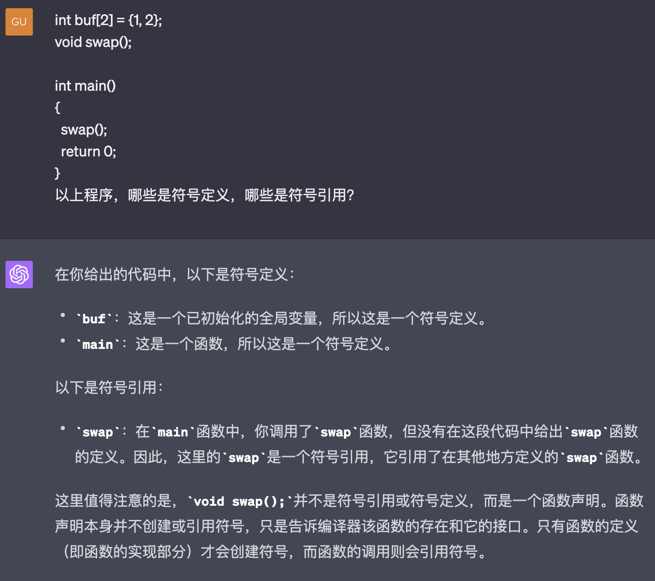
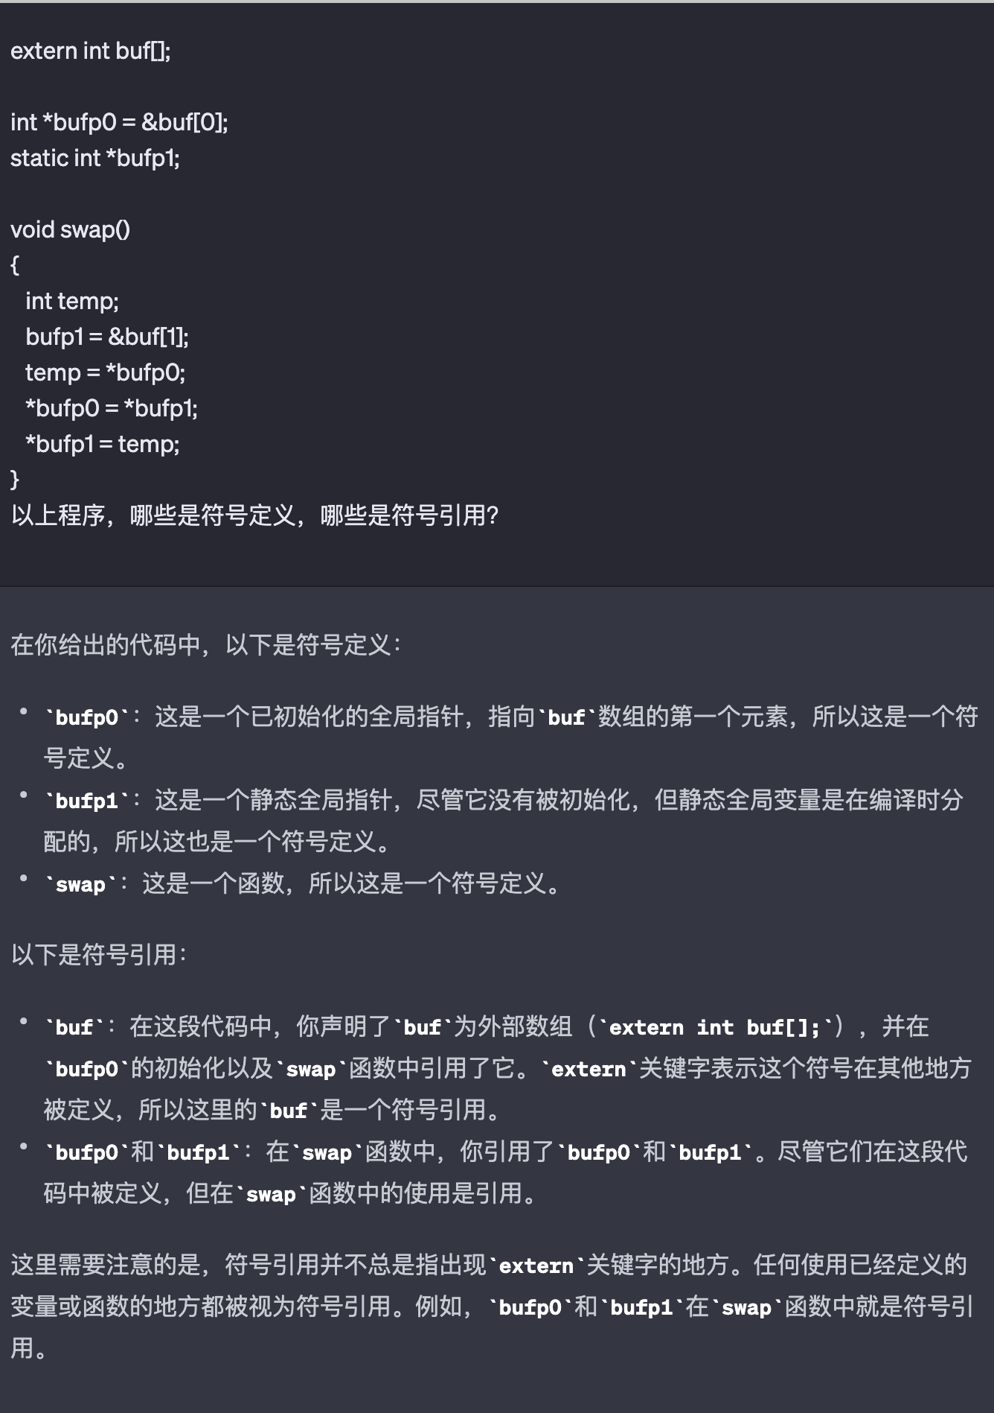
另一个C语言程序举例
main.c
swap.c
extern int buf[];
int *bufp0 = &buf[0];
static int *bufp1;
void swap()
{
int temp;
bufp1 = &buf[1];
temp = *bufp0;
*bufp0 = *bufp1;
*bufp1 = temp;
}
int buf[2] = {1, 2};
void swap();
int main()
{
swap();
return 0;
}
你能说出哪些是符号定义？哪些是符号的引用？
局部变量temp分配在栈中，不会在过程外被引用，因此不是符号定义
Notes:
P466
符号解析：目标文件定义和引用符号，每个符号对应于一个函数、一个全局变量或一个静态变量。

Slide 11
可执行文件的生成：
使用GCC编译器编译并链接生成可执行程序P:
$ gcc -O2 -g -o p main.c swap.c
$ ./p
-O2：2级优化
-g：生成调试信息
-o：目标文件名
GCC编译器的静态链接过程
main.c
swap.c
源程序文件
翻译器
(cpp, cc1, as)
翻译器
(cpp, cc1, as)
main.o
swap.o
分别转换（预处理、编译、汇编）为可重定位目标文件
链接 (ld)
完全可执行的目标文件
p

Slide 12
链接过程的本质：
链接本质：合并相同的“节”
可执行目标文件
0
可重定位目标文件
Headers
系统代码
系统代码
.text
main()
系统数据
.data
.text
swap()
main.o
main()
更多系统代码
.text
int buf[2]={1,2}
.data
系统数据
swap.o
int buf[2]={1,2}
.data
swap()
int *bufp0=&buf[0]
.text
int *bufp1
.bss
int *bufp0=&buf[0]
.data
.symtab
.debug
static int *bufp1
.bss

Slide 13
可执行文件的存储器映像：
32位机器
程序(段)头表描述如何映射
内核虚存区
1GB
0xC00000000
用户栈（User stack）
动态生成
ELF 头
0
%esp
(栈顶)
程序（段）头表
.init 节
共享库区域
.text 节
.rodata 节
.data 节
堆（heap）
(由malloc动态生成)
brk
.bss 节
.symtab 节
读写数据段
(.data, .bss)
从可执行文件装入
.debug 节
只读代码段
(.init, .text, .rodata)
.line 节
0x08048000
.strtab 节
未使用
0
Notes:
可执行文件/程序 加载 到内存以后，内存布局/映像的构造

Slide 14
链接操作的步骤
1）确定标号引用关系（符号解析）
2）合并相关.o文件
3）确定每个标号的地址
4）在指令中填入新地址
P0: add B
jmp L0
……
call P1
……
L0: sub C
……
P1: add A
……
……
……
sub B
……
B: 10
C： 20
A: 30
重定位
P0: add B
jmp L0
……
call P1
……
L0: sub C
……
B: 10
C： 20
P1: add A
……
……
……
sub B
……
A: 30
代码
P1.o
数据
P0.o
Notes:
左边两个图代表位定位（起点是0地址）的目标文件，右边是布局到进程空间后的进程影像（P0/P1的地址都不为0）
链接步骤的解释（后面还有ppt做各步骤的细节分析）：
1）符号的解析在编译中完成了，因此链接时已有符号表机器引用关系（记录在目标文件的重定位表中）。注意区分符号的定义和引用，其中符号定义处对应地址——一旦在2）中完成进程空间中的布局，其位置也就确定
2）将多个.o文件的内容，按某种次序布局到进程的虚存空间，因此符号的地址就确定下来了
3）其实在2）时就确定了
4）指的是在引用符号的指令中填入2）3）步骤确定好的地址。这里指的是对所生成的磁盘上的“可执行文件”——将它调入进程空间后对应的引用也自然是确定了地址
以上是“静态”链接过程，动态在后面讨论

Slide 15
链接操作的步骤：做什么呢？
add B
jmp L0
……
……
……
L0：sub C
……
Step 1. 符号解析（Symbol resolution）
程序中有定义和引用的符号 (包括变量和函数等)
void swap() {…} /* 定义符号swap */
swap(); /* 引用符号swap */
int *xp = &x; /* 定义符号 xp, 引用符号 x */
编译器将定义的符号存放在一个符号表（ symbol table）中.
符号表是一个结构数组
每个表项包含符号名、长度和位置等信息
链接器将每个符号的引用都与一个确定的符号定义建立关联
Step 2. 重定位
将多个代码段与数据段分别合并为一个单独的代码段和数据段
计算每个定义的符号在虚拟地址空间中的绝对地址
将可执行文件中符号引用处的地址修改为重定位后的地址信息
Notes:
符号表在目标文件中，可以用objdump –r xxxx.o查看到
重定位——原来的外部符号引用暂时用00000代替，现在外部符号位置确定了，需要用确定的地址替代原来的引用时临时填入的0000.
这里说的“合并”，首先是各个段在进程空间上的布局合并，完成布局后才能将这些段合并写入到磁盘可执行文件中。

Slide 16
三类目标文件
可重定位目标文件 (.o)
其代码和数据可和其他可重定位文件合并为可执行文件
每个.o 文件由对应的.c文件生成
每个.o文件代码和数据地址都从0开始
可执行目标文件 (默认为a.out)
包含的代码和数据可以被直接复制到内存并被执行
代码和数据地址为虚拟地址空间中的地址
共享的目标文件 (.so)
特殊的可重定位目标文件，能在装入或运行时被装入到内存并自动被链接，称为共享库文件
Windows 中称其为 Dynamic Link Libraries (DLLs)
Notes:
三类目标文件在linux中都以ELF格式存放，就是P12左边那个图所示的结构

Slide 17
目标文件
objdump -d test.o
00000000 <add>:
0: 55 push %ebp
1: 89 e5 mov %esp, %ebp
3: 83 ec 10 sub $0x10, %esp
6: 8b 45 0c mov 0xc(%ebp), %eax
9: 8b 55 08 mov 0x8(%ebp), %edx
c: 8d 04 02 lea (%edx,%eax,1), %eax
f: 89 45 fc mov %eax, -0x4(%ebp)
12: 8b 45 fc mov -0x4(%ebp), %eax
15: c9 leave
16: c3 ret
32位
/* main.c */
int add(int, int);
int main( )
{
return add(20, 13);
}
objdump -d test
080483d4 <add>:
80483d4: 55 push %ebp
80483d5: 89 e5 mov %esp, %ebp
80483d7: 83 ec 10 sub $0x10, %esp
80483da: 8b 45 0c mov 0xc(%ebp), %eax
80483dd: 8b 55 08 mov 0x8(%ebp), %edx
80483e0: 8d 04 02 lea (%edx,%eax,1), %eax
80483e3: 89 45 fc mov %eax, -0x4(%ebp)
80483e6: 8b 45 fc mov -0x4(%ebp), %eax
80483e9: c9 leave
80483ea: c3 ret
/* test.c */
int add(int i, int j)
{
int x = i + j;
return x;
}

Slide 18
可执行与可重定位(链接)格式（ELF）
对象文件的标准二进制格式
统一格式
可重定位对象文件 (.o),
可执行对象文件 (a.out)
共享对象文件 (.so)
通用名称：ELF二进制文件

Slide 19
ELF文件信息举例
0
$ readelf -h main.o
ELF Header:
Magic: 7f 45 4c 46 01 01 01 00 00 00 00 00 00 00 00 00
Class: ELF32
Data: 2's complement, little endian
Version: 1 (current)
OS/ABI: UNIX - System V
ABI Version: 0
Type: REL (Relocatable file)
Machine: Intel 80386
Version: 0x1
Entry point address: 0x0
Start of program headers: 0 (bytes into file)
Start of section headers: 516 (bytes into file)
Flags: 0x0
Size of this header: 52 (bytes)
Size of program headers: 0 (bytes)
Number of program headers: 0
Size of section headers: 40 (bytes)
Number of section headers: 15
Section header string table index: 12
可重定位目标文件的ELF头
ELF 头
.text 节
.rodata 节
.data 节
.bss 节
.symtab 节
没有程序头表
.rel.txt 节
.rel.data 节
.debug 节
.strtab 节
.line 节
Section header
（节头表）
Notes:
左边是ELF文件头的内容，是对整个文件的描述
由于是目标文件，还不存在“段”的概念，
因此这里说没有程序头表，是因为size of program headers=0以及number of program headers=0
7f 45 4c 46 ➔ DEL E L F
01 → 32位
01 → 小端
01 → 版本号

Slide 20
可重定位目标文件格式
0
ELF 头
ELF 头
占16字节，包括字长、字节序（大端/小端）、文件类型 (.o, exec, .so)、机器类型（如 IA-32）、节头表的偏移、节头表的表项大小及表项个数
.text 节
编译后的代码部分
.rodata 节
只读数据，如 printf 格式串、switch 跳转表等
.data 节
已初始化的全局变量
.bss 节
未初始化全局变量，仅是占位符，不占据任何实际磁盘空间。初始化为0变量。区分初始化和非初始化是为了空间效率
.text 节
.rodata 节
.data 节
.bss 节
.symtab 节
.rel.txt 节
.rel.data 节
.debug 节
.strtab 节
.line 节
Section header table
（节头表）
Notes:
由于目标文件从0地址看是，没有在进程空间布局，因此内部符号引用都暂时用0表示。
但是为了便于后面链接时找到它们的位置，因此在.rel.txt和rel.data节中记录了这些被临时填充为0的外部引用位置——将来重定位时再修改

Slide 21
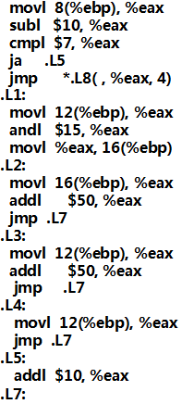
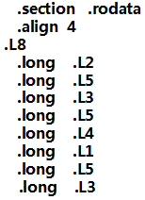
switch-case语句举例
int sw_test(int a, int b, int c)
{
int result;
switch(a) {
case 15:
c=b&0x0f;
case 10:
result=c+50;
break;
case 12:
case 17:
result=b+50;
break;
case 14:
result=b
break;
default:
result=a;
}
return result;
}
R[eax]=a-10=i
if (a-10)>7 转 L5
转.L8+4*i 处的地址
跳转表在目标文件的只读节中，按4字节边界对齐。
a=
10
11
12
13
14
15
16
17
Notes:
该例子是说目标文件的.rodata中有L1~L5的引用，但是无法确定地址，
因此需要将这些位置都记录到rel.data中，以后链接时再来对它们重定位

Slide 22
可重定位目标文件格式
0
.symtab 节
存放函数和全局变量 （符号表）信息 ，它不包括局部变量
.rel.text 节
.text节的重定位信息，用于重新修改代码段的指令中的地址信息
.rel.data 节
.data节的重定位信息，用于对被模块使用或定义的全局变量进行重定位的信息
.debug 节
调试用符号表 (gcc -g)
strtab 节
包含symtab和debug节中符号及节名
Section header table（节头表）
每个节的节名、偏移和大小
ELF 头
.text 节
.rodata 节
.data 节
.bss 节
.symtab 节
.rel.txt 节
.rel.data 节
.debug 节
.strtab 节
.line 节
Section header table
（节头表）
Notes:
.line 节 为了便于 : 该节中包含调试信息,包括哪些调试符号的行号,为程序指令码与源文件的行号建立联系;
后面链接时找到它们的位置，因此在.rel.txt和rel.data节中记录了这些被临时填充为0的外部引用位置——将来重定位时再修改

Slide 23
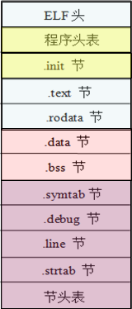
ELF文件信息举例
$ readelf -h main
ELF Header:
Magic: 7f 45 4c 46 01 01 01 00 00 00 00 00 00 00 00 00
Class: ELF32
Data: 2's complement, little endian
Version: 1 (current)
OS/ABI: UNIX - System V
ABI Version: 0
Type: EXEC (Executable file)
Machine: Intel 80386
Version: 0x1
Entry point address: x8048580
Start of program headers: 52 (bytes into file)
Start of section headers: 3232 (bytes into file)
Flags: 0x0
Size of this header: 52 (bytes)
Size of program headers: 32 (bytes)
Number of program headers: 8
Size of section headers: 40 (bytes)
Number of section headers: 29
Section header string table index: 26
可执行目标文件的ELF头
Notes:
指出可执行文件中有程序头表——用于记录段的信息，结构表——用于记录节的信息
根据不同需要可以看到不同视图

Slide 24
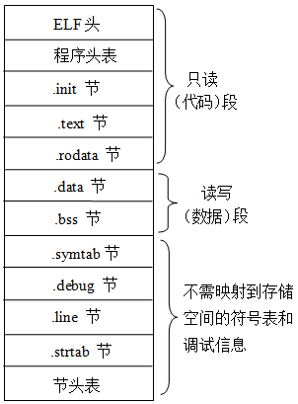
可执行目标文件格式
与.o文件稍有不同：
ELF头中字段e_entry给出执行程序时第一条指令的地址，而在可重定位文件中，此字段为0
多一个.init节，用于定义_init函数，该函数用来进行可执行目标文件开始执行时的初始化工作
少两.rel节（无需重定位）
多一个程序头表，也称段头表（segment header table），是一个结构数组
Notes:
在执行main之前，现需要init代码做些准备工作，然后再调用main，因此e_entry地址并不等于main的地址
程序头表用于记录有多少个段（前面P17的备注中给了段-节影射例子），那些段要装入内存（不是所有段都需要装入内存）

Slide 25
可执行文件的存储器映像
程序(段)头表描述如何映射
内核虚存区
0xC00000000
用户栈（User stack）
动态生成
ELF 头
0
%esp
(栈顶)
程序（段）头表
.init 节
共享库区域
.text 节
.rodata 节
.data 节
堆（heap）
(由malloc动态生成)
brk
.bss 节
.symtab 节
读写数据段
(.data, .bss)
从可执行文件装入
.debug 节
只读代码段
(.init, .text, .rodata)
.line 节
0x08048000
.strtab 节
未使用
0
Notes:
此为从磁盘可执行文件转入内存的关系，前面已经出现过多次
准确说，不是存储器影像，而是“进程影像”，如果将虚存当作存储器看，这说法也合理

Slide 26
第二讲：符号解析与重定位
符号和符号表、符号解析
与静态库的链接
重定位信息、重定位过程
可执行文件的加载

Slide 27
链接器符号
全局符号
模块m定义的符号可以被其他模块引用。
例如：非静态C函数和非静态全局变量。
外部符号
由模块m引用但由其他模块定义的全局符号。
本地(局部)符号
由模块m专门定义和引用的符号。
例如：用静态属性定义的C函数和全局变量。

Slide 28
Step 1:符号解析
引用一个全局符号…
…在此处定义
int sum(int *a, int n);
int array[2] = {1, 2};
int main()
{
int val = sum(array, 2);
return val;
}
int sum(int *a, int n)
{
int i, s = 0;
for (i = 0; i < n; i++) {
s += a[i];
}
return s;
}
main.c
sum.c
定义一个全局
符号
全局符号引用…
链接器不清楚 i or s
链接器不知道 val
…此处定义

Slide 29
局部符号
局部非静态C变量与局部静态C变量
本地非静态C变量：存储在堆栈上
本地静态C变量：存储在.bss或.data中
int f()
{
static int x = 0;
return x;
}
int g()
{
static int x = 1;
return x;
}
编译器为.x的每个定义在.data中分配空间
使用唯一名称在符号表中创建局部符号，例如x.1和x.2

Slide 30
链接器如何解决重复的符号定义
程序符号强还是弱
函数名和已初始化的全局变量名是强符号
未初始化的全局变量名是弱符号
p1.c
p2.c
强
int foo=5;
p1() {
}
int foo;
p2() {
}
弱
强
强

Slide 31
全局符号的符号解析
以下符号哪些是强符号？哪些是弱符号？
swap.c
本地局部符号
main.c
int buf[2] = {1, 2};
void swap();
int main()
{
swap();
return 0;
}
extern int buf[];
int *bufp0 = &buf[0];
static int *bufp1;
void swap()
{
int temp;
bufp1 = &buf[1];
temp = *bufp0;
*bufp0 = *bufp1;
*bufp1 = temp;
}
此处为引用
局部变量

Slide 32
链接器对符号的解析规则
多重定义符号的处理规则
Rule 1: 强符号不能多次定义
强符号只能被定义一次，否则链接错误
Rule 2: 若一个符号被定义为一次强符号和多次弱符号，则按强定义为准
对弱符号的引用被解析为其强定义符号
Rule 3: 若有多个弱符号定义，则任选其中一个
使用命令 gcc –fno-common链接时，会告诉链接器在遇到多个弱定义的全局符号时输出一条警告信息。
符号解析时只能有一个确定的定义（即每个符号仅占一处存储空间）

Slide 33
链接会出错吗？
int x;
p1() {}
p1() {}
链接时错误：两个强符号（p1）
int x;
p1() {}
int x;
p2() {}
对x的引用将引用相同的未初始化的int。
这是程序员真正想要的吗？
int x;
int y;
p1() {}
double x;
p2() {}
在p2中写入x可能会覆盖y！
int x=7;
int y=5;
p1() {}
double x;
p2() {}
在p2中写入x将覆盖y！
int x=7;
p1() {}
int x;
p2() {}
对x的引用将引用相同的初始化变量
两个相同的弱结构，由不同的编译器编译具有不同的对齐规则。
Notes:
第5种情况，在P2种将x赋值为6，则可能会出现意想不到的结果。

Slide 34
多重定义符号的解析举例
以下程序会发生链接出错吗？
main只有一次强定义
p1有一次强定义，一次弱定义
x有两次强定义，所以，链接器将输出一条出错信息
int x=10;
int p1(void);
int main()
{
x=p1();
return x;
}
int x=20;
int p1()
{
return x;
}
main.c
p1.c

Slide 35
多重定义符号的解析举例
以下程序会发生链接出错吗？
y一次强定义，一次弱定义
z两次弱定义
p1一次强定义，一次弱定义
main一次强定义
# include <stdio.h>
int y=100;
int z;
void p1(void);
int main()
{
z=1000;
p1( );
printf(“y=%d, z=%d\n”, y, z);
return 0;
}
int y;
int z;
void p1( )
{
y=200;
z=2000;
}
main.c
p1.c
问题：打印结果是什么？
y=200，z=2000
该例说明：在两个不同模块定义相同变量名，很可能发生意想不到的结果 ！
Notes:
如果这两个源代码是由两个不同的程序猿负责开发，则负责main.c的程序员会很意外，摸不着头脑。

Slide 36
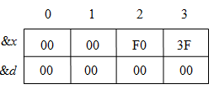
多重定义符号的解析举例
以下程序会发生链接出错吗？
p1.c
1 #include <stdio.h>
2 int d=100;
3 int x=200;
4 void p1(void);
5 int main()
6 {
7 p1();
8 printf(“d=%d,x=%d\n”,d,x);
9 return 0;
10 }
1 double d;
2
3 void p1()
4 {
5 d=1.0;
6 }
p1执行后d和x处内容是什么？
main.c
问题：打印结果是什么？
d=0,x=1 072 693 248
1.0：0 01111111111 0…0B
=3FF0 0000 0000 0000H
该例说明：两个重复定义的变量具有不同类型时，更容易出现难以理解的结果 !

Slide 37
多重定义全局符号的问题
尽量避免使用全局变量
一定需要用的话，就按以下规则使用
尽量使用本地变量（static）
全局变量要赋初值
外部全局变量要使用extern
多重定义全局变量会造成一些意想不到的错误，而且是默默发生的，编译系统不会警告，并会在程序执行很久后才能表现出来，且远离错误引发处。特别是在一个具有几百个模块的大型软件中，这类错误很难修正。
大部分程序员并不了解链接器如何工作，因而养成良好的编程习惯是非常重要的。

Slide 38
头文件（.h文件）的作用
c1.c
global.h
#include "global.h"
int f() {
return g+1;
}
#ifdef INITIALIZE
int g = 23;
static int init = 1;
#else
int g;
static int init = 0;
#endif
c2.c
#include <stdio.h>
#include "global.h"
int main() {
if (!init)
g = 37;
int t = f();
printf("Calling f yields %d\n", t);
return 0;
}
Notes:
该页和下一页，不在课本中，可以删除

Slide 39
预处理操作
c1.c
global.h
#include "global.h"
int f() {
return g+1;
}
#ifdef INITIALIZE
int g = 23;
static int init = 1;
#else
int g;
static int init = 0;
#endif
定义 INITIALIZE
没有定义 INITIALIZE
int g = 23;
static int init = 1;
int f() {
return g+1;
}
int g;
static int init = 0;
int f() {
return g+1;
}
#include指示被执行，插入.h文件的内容到源文件中

Slide 40
如何划分模块？
许多函数无需自己写，可使用共享库函数
如数学库, 输入/输出库, 存储管理库，字符串处理等
避免以下两种极端做法
将所有函数都放在一个源文件中
修改一个函数需要对所有函数重新编译
时间和空间两方面的效率都不高
一个源文件中仅包含一个函数
需要程序员显式地进行链接
效率高，但模块太多，故太繁琐
Notes:
架构师得头脑清醒，权衡好利弊，划分好模块

Slide 41
静态共享库
静态库 (.a archive files)
将所有相关的目标模块（.o）打包为一个单独的库文件（.a），称为静态库文件 ，也称存档文件（archive）
增强链接器功能，使其能通过查找一个或多个库文件中的符号来解析符号
在构建可执行文件时只需指定库文件名，链接器会自动到库中寻找那些应用程序用到的目标模块，并且只把用到的模块从库中拷贝出来
在gcc命令行中无需明显指定C标准库libc.a(默认库)

Slide 42
静态库的创建
atoi.c
printf.c
random.c
转换
(cpp,cc1,as)
转换
(cpp,cc1,as)
...
转换
(cpp,cc1,as)
atoi.o
printf.o
random.o
$ ar rs libc.a \
atoi.o printf.o … random.o
Archiver (ar)
libc.a
C标准静态库
Archiver（归档器）允许增量更新，只要重新编译需修改的源码并将其.o文件替换到静态库中。
Notes:
ar是创建静态库的工具， 例子中是将atoi.o printf.o… random.o合并成libc.a
ar参数中 r表示用后面的.o替代mylib.a文件包中的文件 c表示无提示模式 s表示强制生成文件包的符号表

Slide 43
常用静态库
libc.a ( C标准库 )
1392个目标文件（大约8 MB）
包含I/O、存储分配、信号处理、字符串处理、时间和日期、随机数生成、定点整数算术运算
libm.a (the C math library)
401 个目标文件（大约 1 MB）
浮点数算术运算(如sin, cos, tan, log, exp, sqrt, …)
% ar -t /usr/lib/libc.a | sort
…
fork.o
…
fprintf.o
fpu_control.o
fputc.o
freopen.o
fscanf.o
fseek.o
fstab.o
…
% ar -t /usr/lib/libm.a | sort
…
e_acos.o
e_acosf.o
e_acosh.o
e_acoshf.o
e_acoshl.o
e_acosl.o
e_asin.o
e_asinf.o
e_asinl.o
…
Notes:
ar –t 列出库中包含的文件

Slide 44
自定义一个静态库文件
举例：将myproc1.o和myproc2.o打包生成mylib.a
myproc1.c
myproc2.c
# include <stdio.h>
void myfunc1() {
printf("This is myfunc1!\n");
}
# include <stdio.h>
void myfunc2() {
printf("This is myfunc2\n");
}
$ gcc –c myproc1.c myproc2.c
$ ar rcs mylib.a myproc1.o myproc2.o
main.c
libc.a无需明显指出！
$ gcc –c main.c
$ gcc –static –o myproc main.o ./mylib.a
void myfunc1(viod);
int main()
{
myfunc1();
return 0;
}
调用关系：main→myfunc1→printf
问题：如何进行符号解析？
Notes:
ar参数中 r表示用后面的.o替代mylib.a文件包中的文件 c表示无提示模式 s表示强制生成文件包的符号表
gcc –static 表示引用静态库完成链接——因此myproc可执行文件没有未确定/未解析的符号引用（例如需要运行时的动态引用）

Slide 45
链接器中符号解析的全过程
libc.a无需明显指出！
main.c
$ gcc –c main.c
$ gcc –static –o myproc main.o ./mylib.a
void myfunc1(viod);
int main()
{
myfunc1();
return 0;
}
调用关系：main→myfunc1→printf
E 将被合并以组成可执行文件的所有目标文件集合
U 当前所有未解析的引用符号的集合
D 当前所有定义符号的集合
E
U
D
myproc1.c
main.o
myfunc1
main
# include <stdio.h>
void myfunc1() {
printf("…");
}
myproc1.o
printf
myfunc1
printf.o
printf
Notes:
当扫描结束，任何不在集合E中的目标文件都将被丢弃

Slide 46
链接器中符号解析的全过程
$ gcc –static –o myproc main.o ./mylib.a
main→myfunc1→printf
自定义静态库
标准静态库
main.c
mylib.a
Libc.a
main.c
...
转换
(cpp,cc1,as)
转换
(cpp,cc1,as)
转换
(cpp,cc1,as)
void myfunc1(viod);
int main()
{
myfunc1();
return 0;
}
main.o
myproc1.o
printf.o及其调用模块
静态链接器(ld)
注意：E中无myproc2.o
完全链接的可执行目标文件
myproc
解析结果：
E中有main.o、myproc1.o、printf.o及其调用的模块
D中有main、myproc1、printf及其引用的符号

Slide 47
链接器中符号解析的全过程
main.c
$ gcc –static –o myproc main.o ./mylib.a
void myfunc1(viod);
int main()
{
myfunc1();
return 0;
}
解析结果：
E中有main.o、myproc1.o、printf.o及其调用的模块
D中有main、myproc1、printf及其引用符号
被链接模块应按调用顺序指定！
main→myfunc1→printf
若命令为：$ gcc –static –o myproc ./mylib.a main.o， 结果怎样？
首先，扫描mylib，因是静态库，应根据其中是否存在U中未解析符号对应的定义符号来确定哪个.o被加入E。因为开始U为空，故其中两个.o模块都不被加入E中而被丢弃。
然后，扫描main.o，将myfunc1加入U，直到最后它都不能被解析。
因此，出现链接错误！
Why？
它只能用mylib.a中符号来解析，而mylib中两个.o模块都已被丢弃！
Notes:
经常会出现“明明把库加进去了，编译器还是说找不到这个符号”的现象，
这是就应该考虑库在编译命令中出现的的顺序问题
书中7.6.3亦指出“如果定义一个符号的库出现在引用这个符号的目标文件之前，那么引用就可能不能被正确解释” 出现链接失败

Slide 48
链接顺序问题
假设调用关系如下：
func.o → libx.a 和 liby.a 中的函数
libx.a → libz.a 中的函数
libx.a 和 liby.a 之间、liby.a 和 libz.a 相互独立
则以下几个命令行都是可行的：
gcc -static –o myfunc func.o libx.a liby.a libz.a
gcc -static –o myfunc func.o liby.a libx.a libz.a
gcc -static –o myfunc func.o libx.a libz.a liby.a
假设调用关系如下：
func.o → libx.a 和 liby.a 中的函数
libx.a → liby.a 同时 liby.a → libx.a
则以下命令行可行：
gcc -static –o myfunc func.o libx.a liby.a libx.a
Notes:
根据调用关系， func.o要在libx.a和liby.a之前
Libx.a要在libz.a之前
其他次序没有要求
第二个例子中，func.o要在libx.a和liby.a之前
由于libx.a和liby.a相互引用，因此命令行中将libx写了两边，以便满足libx.a在liby.a之前而且liby.a又在libx.之前

Slide 49
静态库链接
libvector.a
void addvec(int *x, int *y,
int *z, int n) {
int i;
for (i = 0; i < n; i++)
z[i] = x[i] + y[i];
}
#include <stdio.h>
#include "vector.h"
int x[2] = {1, 2};
int y[2] = {3, 4};
int z[2];
int main()
{
addvec(x, y, z, 2);
printf("z = [%d %d]\n”,
z[0], z[1]);
return 0;
}
addvec.c
void multvec(int *x, int *y,
int *z, int n)
{
int i;
for (i = 0; i < n; i++)
z[i] = x[i] * y[i];
}
main2.c
multvec.c
$ gcc –c addvec.c mulvec.c
$ ar rcs libvector.a addvec.o mulve.c
$ gcc –c main.c
$ gcc –static –o prog2c main.o ./libvector.a libc.a
Notes:
renhe

Slide 50
静态库链接
$ gcc –static –o prog2c main.o ./libvector.a libc.a
addvec.o
multvec.o
main2.c
vector.h
Archiver
(ar)
翻译
(cpp, cc1, as)
libvector.a
libc.a
Static libraries
Relocatable
object files
main2.o
addvec.o
printf.o 和任何其他被
调用的模型
Linker (ld)
完全链接的
可执行目标文件
prog2c
“c” for “compile-time”

Slide 51
总结与回顾：链接操作的步骤
P0: add B
jmp L0
……
call P1
……
L0: sub C
……
B: 10
C： 20
内核虚存区
1GB
P0: add B
jmp L0
……
call P1
……
L0: sub C
……
P1: add A
……
……
……
sub B
……
B: 10
C： 20
A: 30
0xC00000000
符号绑定
同节合并
确定地址
修改引用
用户栈
动态生成
%esp
共享库区域
代码
brk
P1: add A
……
……
……
sub B
……
A: 30
堆（heap）
动态生成)
读写数据段
(.data, .bss)
从可执行文件装入
数据
只读代码段
(.text, .rodata等)
0x08048000
未使用
0

Slide 52
目标文件
objdump -d test.o
00000000 <add>:
0: 55 push %ebp
1: 89 e5 mov %esp, %ebp
3: 83 ec 10 sub $0x10, %esp
6: 8b 45 0c mov 0xc(%ebp), %eax
9: 8b 55 08 mov 0x8(%ebp), %edx
c: 8d 04 02 lea (%edx,%eax,1), %eax
f: 89 45 fc mov %eax, -0x4(%ebp)
12: 8b 45 fc mov -0x4(%ebp), %eax
15: c9 leave
16: c3 ret
/* main.c */
int add(int, int);
int main( )
{
return add(20, 13);
}
objdump -d test
080483d4 <add>:
80483d4: 55 push %ebp
80483d5: 89 e5 mov %esp, %ebp
80483d7: 83 ec 10 sub $0x10, %esp
80483da: 8b 45 0c mov 0xc(%ebp), %eax
80483dd: 8b 55 08 mov 0x8(%ebp), %edx
80483e0: 8d 04 02 lea (%edx,%eax,1), %eax
80483e3: 89 45 fc mov %eax, -0x4(%ebp)
80483e6: 8b 45 fc mov -0x4(%ebp), %eax
80483e9: c9 leave
80483ea: c3 ret
/* test.c */
int add(int i, int j)
{
int x = i + j;
return x;
}
Notes:
其实这个例子应该是用main()函数的代码才比较好，因为main函数在目标文件中的时候add地址是00，
而可执行文件中main函数执行call语句时将使用将是0x80483d4（add函数的起点）

Slide 53
Step 2:重定位
重定位
完成符号解析后，可以开始模块的内存布局，然后就可以将代码中的未解析的符号引用（对应重定位表项）确定具体的地址。
重定位：
完成内存布局，确定“节”和“符号”的地址：
所有输入模块的text节合并为一个text，所有的data节合并为一个data节，原来的节在这里不再是从0地址开始，原来的符号地址也发生了变化。
对“符号引用”进行定位：
根据重定位条目（relocation entry），将.rel.text和.rel.data中的每个重定位条目修改为上步骤所确定的地址。
code/link/elfstructs.c
1 typedef struct {
2 int offset; /* Offset of the reference to relocate */
3 int symbol:24, /* Symbol the reference should point to */
4 type:8; /* Relocation type */
5 } Elf32_Rel;
code/link/elfstructs.c
32位
PC相对引用 R_386_PC32
绝对引用 R_386_32

Slide 54
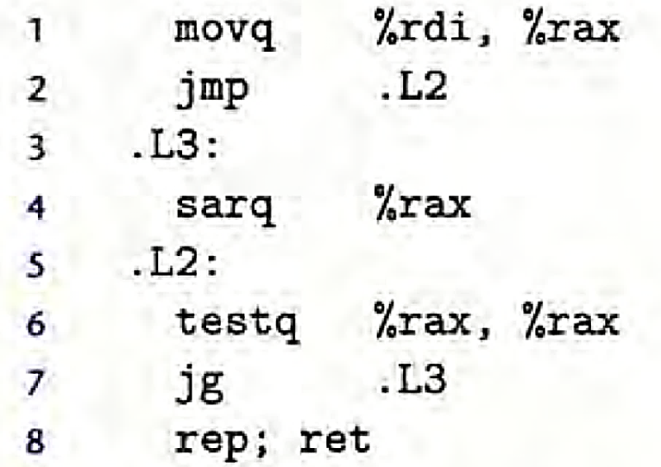
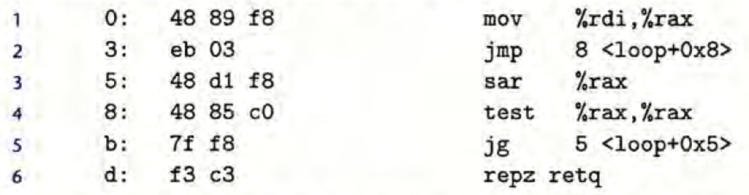
PC相对寻址
反汇编结果
Notes:
教材P479让我们回顾3.6.4
P140原话：
当执行PC相对寻址时，程序计数器的值是跳转指令后面的那条指令的地址，而不是跳转指令本身的地址。
问：
遮挡的部分(偏移量/符号引用)应是多少？
答：
5 – d = f8
d + f8 = 5

Slide 55
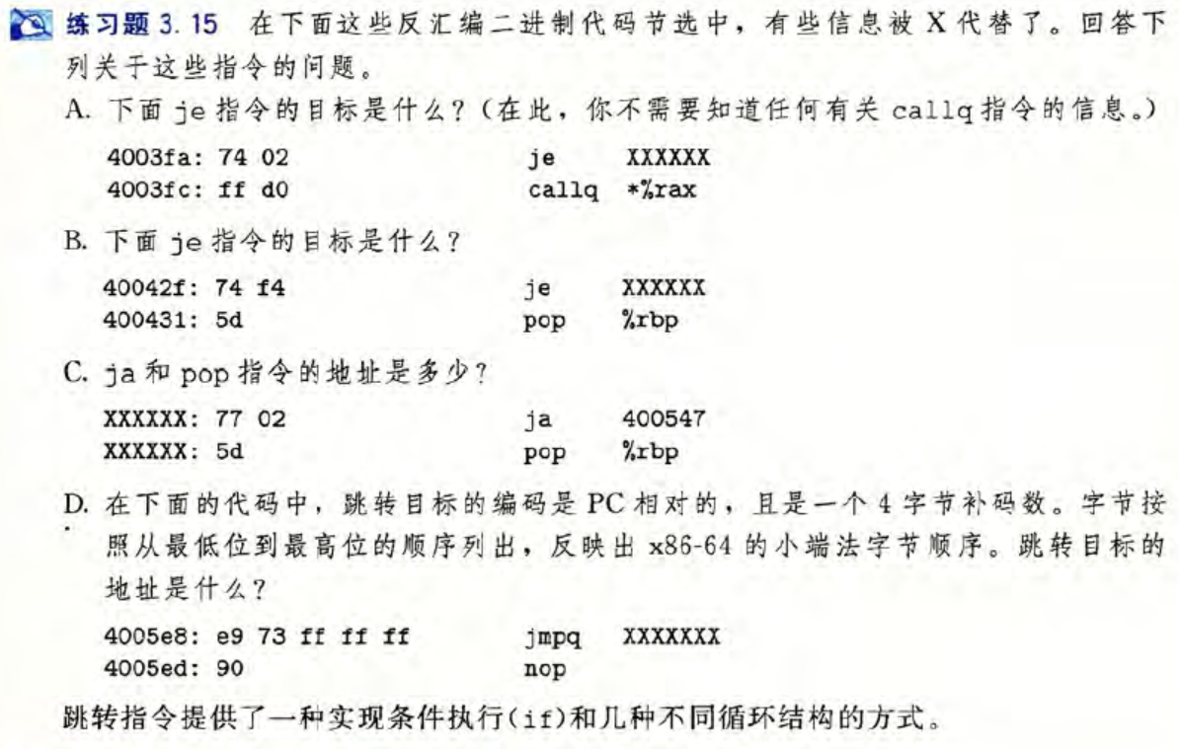
Notes:
答案在教材P229
4003fc + 02 = 4003fe
400431 + f4 = 400425
400547 – 02 = 400545 往前推2个字节 为 400543
4005ed + ff 73 = 400560

Slide 56
PC相对引用的重定位示例：
64位
Notes:
Objdmp –d可以反汇编.o文件，我们的64位系统上不再使用”fc ff ff ff ”而是直接使用“00 00 00 00”
关键是要将引用地址转换成PC地址，因此会有上面的*refptr=（-4）的初值

Slide 57
PC相对引用的重定位示例：
64位
Notes:
通过反汇编main.o我们可以发现在现阶段，汇编器对于sum的地址是未知的，当且仅当在链接阶段，链接器将不同模块的代码段合并，才可得知sum的地址并且计算出此处的跳转偏移量。
因此，汇编器也需要给足够的提示给链接器，以计算sum的地址和跳转偏移量。
这部分提示会被记录在.rel.data和.rel.text中，其中这类结构体被称为”重定位条目”，让我们看看重定位条目是如何在汇编器和链接器中被使用的。

Slide 58
重定位过程：
64位
PC相对引用
绝对引用
Notes:
教材给了重定位的算法和原理，我们可以花点时间来看看

Slide 59
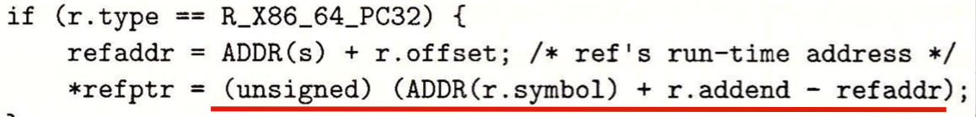
0
4
9
e
13
4004d0
0
17
main
18
?
4004e8
0x18
sum
Notes:
假设链接器把main.o和sum.o的代码段合并(在.text节中)，那么(画出main和text在可执行文件中的分布)，
由汇编代码和图可轻易推出，跳转偏移量是05：4004e8 – 4004e3
如果是套公式呢？ *refptr = addr(sum) + addend – offset = 0x4004e8 + (-4) - 4004df = 0x5
*refptr = 18 -4 – f = 0x5

Slide 60
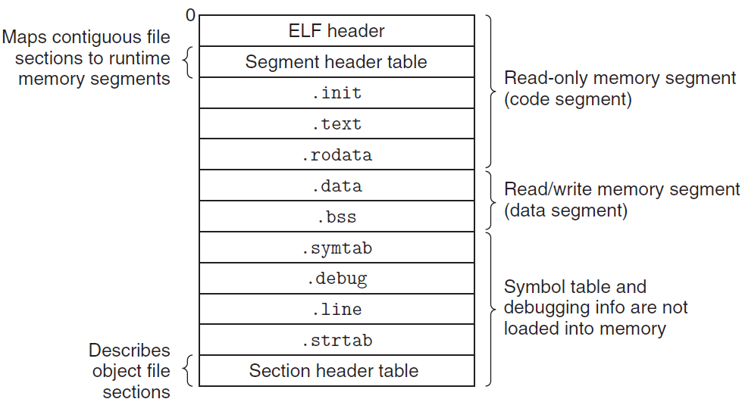
7.3.4 ELF可执行文件
组织成段，有些段将加载到内存
ELF header中有入口地址entry point
.init内有初始化代码_init()
已经完成重定位，不再需要.rel.text和.rel.data

Slide 61
段头部表描述了装入关系：
code/link/p-exe.d
Read-only code segment
1 LOAD off 0x00000000 vaddr 0x08048000 paddr 0x08048000 align 2**12
2 filesz 0x00000448 memsz 0x00000448 flags r-x
Read/write data segment
3 LOAD off 0x00000448 vaddr 0x08049448 paddr 0x08049448 align 2**12
4 filesz 0x000000e8 memsz 0x00000104 flags rwcode/
link/p-exe.d
p_filesz
（虚存中空间的段可以大于在文件空间中的段）
进程虚地址空间
p_vaddr
p_memsz
p_filesz
p_offset
文件头
程序头表
节1
节2
节n
节头表

Slide 62
进程空间的布局：
由装载器根据ELF可执行文件而创建
程序入口由文件头entry point指出，对应于代码段.init节（来源于ctrl.o）的_start启动代码
退出代码由启动时的atexit()设置，程序在执行exit()时将调用这些退出代码，最后通过_exit将控制权还给操作系统
crtl.o的伪代码：
1 0x080480c0 <_start>: /* Entry point in .text */
2 call __libc_init_first /* Startup code in .text */
3 call _init /* Startup code in .init */
4 call atexit /* Startup code in .text */
5 call main /* Application main routine */
6 call _exit /* Returns control to OS */
7 /* Control never reaches here *

Slide 63
加载可执行目标文件
内存
用户代码可见
可执行目标文件
Kernel virtual memory
0
ELF header
User stack
(created at runtime)
Program header table
(required for executables)
%rsp
(栈指针)
.init section
.text section
Memory-mapped region for
shared libraries
.rodata section
.data section
.bss section
brk
.symtab
Run-time heap
(created by malloc)
.debug
Read/write data segment
(.data, .bss)
从可执行文
件装载
.line
.strtab
Read-only code segment
(.init, .text, .rodata)
Section header table
(required for relocatables)
0x400000
Unused
0

Slide 64
可执行文件的加载
通过调用execve系统调用函数来调用加载器
加载器（loader）根据可执行文件的程序（段）头表中的信息，将可执行文件的代码和数据从磁盘“拷贝”到存储器中（实际上不会真正拷贝，仅建立一种映像，这涉及到许多复杂的过程和一些重要概念，将在后续课上学习）
加载后，将PC（EIP）设定指向Entry point (即符号_start处)，最终执行main函数，以启动程序执行。
程序被启动
如 $ ./P
调用fork()
以构造的argv和envp为参数调用execve()
execve()调用加载器进行可执行文件加载，并最终转去执行main
_start:
__libc_init_first
_init
atexit
main
_exit

Slide 65
第三讲：动态链接
动态链接的特性、程序加载时的动态链接、程序运行时的动态链接、动态链接举例

Slide 66
现代解决方案：共享库
静态库有以下缺点：
复制存储的可执行文件（每个函数都需要libc）
在正在运行的可执行文件中进行复制
系统库的一些小错误修复需要每个应用程序明确地重新链接
现代解决方案：共享库
包含代码和数据的对象文件，可以在加载时或运行时动态加载并链接到应用程序中
也称为：动态链接库，DLL，.so文件

Slide 67
共享库
首次加载并运行可执行文件时，可能会发生动态链接（加载时链接）.
Linux的常见情况，由动态链接程序（ld-linux.so）自动处理.
标准C库（libc.so）通常动态链接
动态链接也可以在程序开始后发生？（运行时链接）.
在Linux中，这是通过调用dlopen（）接口完成的.
分发软件.
高性能的Web服务器.
运行时库的插入.
共享库例程可以由多个进程共享.

Slide 68
共享库
在内存中只有一个备份，被所有进程共享，节省内存空间
一个共享库目标文件被所有程序共享链接，节省磁盘空间
共享库升级时，被自动加载到内存和程序动态链接，使用方便
共享库可分模块、独立、用不同编程语言进行开发，效率高
第三方开发的共享库可作为程序插件，使程序功能易于扩展

Slide 69
什么动态库是必需的？
.interp 部分
指定要使用的动态链接程序（即，ld-linux.so）
.dynamic 部分
指定要使用的动态库的名称等
遵循cachelab的csim-ref示例
（需要）共享库：[libm.so.6]
（需要）共享库：[libc.so.6]
库在哪里找到?
用 “ldd” 找出
unix> ldd csim-ref
linux-vdso.so.1 => (0x00007fffd810c000)
libm.so.6 => /lib64/libm.so.6 (0x00007fdd3d8e4000)
libc.so.6 => /lib64/libc.so.6 (0x00007fdd3d54f000)
/lib64/ld-linux-x86-64.so.2 (0x00007fdd3db9d000)

Slide 70
加载时动态链接
main2.c
vector.h
unix> gcc -shared -o libvector.so \
addvec.c multvec.c
翻译
(cpp, cc1, as)
libc.so
libvector.so
重定位
目标文件
main2.o
重定位和符号表信息
链接器(ld)
prog2l
装载 (execve)
libc.so
libvector.so
代码和数据
内存中完全链接
可执行
Dynamic linker (ld-linux.so)

Slide 71
运行时动态链接
#include <stdio.h>
#include <stdlib.h>
#include <dlfcn.h>
int x[2] = {1, 2};
int y[2] = {3, 4};
int z[2];
int main()
{
void *handle;
void (*addvec)(int *, int *, int *, int);
char *error;
/* Dynamically load the shared library that contains addvec() */
handle = dlopen("./libvector.so", RTLD_LAZY);
if (!handle) {
fprintf(stderr, "%s\n", dlerror());
exit(1);
}
dll.c

Slide 72
运行时动态链接
...
/* Get a pointer to the addvec() function we just loaded */
addvec = dlsym(handle, "addvec");
if ((error = dlerror()) != NULL) {
fprintf(stderr, "%s\n", error);
exit(1);
}
/* Now we can call addvec() just like any other function */
addvec(x, y, z, 2);
printf("z = [%d %d]\n", z[0], z[1]);
/* Unload the shared library */
if (dlclose(handle) < 0) {
fprintf(stderr, "%s\n", dlerror());
exit(1);
}
return 0;
}
dll.c

Slide 73
加载时动态链接的实现
PIC代码
共享库在进程中的布局方式：
固定位置——不灵活无法动态扩展，利用率不高；
任意位置——位置无关代码PIC（Position-Independent Code）
PC相对引用是PIC代码，而绝对引用不是PIC代码
PIC实现：
模块引用自己的内部符号：模块中代码与数据装入内存后是相邻的，因此模块内任何指令与数据的地址距离都是固定的，可以用PC相对引用确保PIC特性；
模块引用的外部符号：编译器在数据段前面生成全局偏移量表（GOT，Global Offset Table），每个外部引用都全局符号都有一个条目，加载时将重定位GOT的所有条目。

Slide 74
加载时动态链接的实现——基于GOT/PLT
[lqm@IO osbook]$ readelf -l HelloWorld
Elf file type is EXEC (Executable file)
Entry point 0x4003e0 与main地址不一致的，这里是指可执行文件的初始化代码的起点
There are 8 program headers, starting at offset 64
Program Headers:
Type Offset VirtAddr PhysAddr FileSiz MemSiz Flags Align
PHDR 0x0000000000000040 0x0000000000400040 0x0000000000400040 0x00000000000001c0 0x00000000000001c0 R E 8
INTERP 0x0000000000000200 0x0000000000400200 0x0000000000400200 0x000000000000001c 0x000000000000001c R 1
[Requesting program interpreter: /lib64/ld-linux-x86-64.so.2] 动态链接器
LOAD 0x0000000000000000 0x0000000000400000 0x0000000000400000 0x000000000000068c 0x000000000000068c R E 200000
LOAD 0x0000000000000690 0x0000000000600690 0x0000000000600690 0x00000000000001ec 0x0000000000000200 RW 200000
DYNAMIC 0x00000000000006b8 0x00000000006006b8 0x00000000006006b8 0x0000000000000190 0x0000000000000190 RW 8
NOTE 0x000000000000021c 0x000000000040021c 0x000000000040021c 0x0000000000000044 0x0000000000000044 R 4
GNU_EH_FRAME 0x00000000000005e8 0x00000000004005e8 0x00000000004005e8 0x0000000000000024 0x0000000000000024 R 4
GNU_STACK 0x0000000000000000 0x0000000000000000 0x0000000000000000 0x0000000000000000 0x0000000000000000 RW 8
Section to Segment mapping:
Segment Sections...
00
01 .interp
02 .interp .note.ABI-tag .note.gnu.build-id .gnu.hash .dynsym .dynstr .gnu.version . gnu.version_r .rela.dyn .rela.plt .init .plt .text .fini .rodata .eh_frame_hdr .eh_frame
03 .ctors .dtors .jcr .dynamic .got .got.plt .data .bss
04 .dynamic
05 .note.ABI-tag .note.gnu.build-id
06 .eh_frame_hdr
07

Slide 75
GOT 动态重定位
借助GOT访问外部符号示例：
call L1
L1: popl %ebx
addl $VAROFF, %ebx
movl (%ebx), %eax
movl (%eax), %eax
全局变量引用
代码段
全局函数引用
call L1
L1: popl %ebx
addl $PROCOFF, %ebx
call *(%ebx)
GOT
代码段

Slide 76
PC=L1 ->压入栈，在弹出到ebx
基于PC的VARCOFF地址偏移量用作间接引用地址
外部变量引用
call L1
L1: popl %ebx ebx contains the current PC
addl $VAROFF, %ebx ebx points to the GOT entry for var
movl (%ebx), %eax reference indirect through the GOT
movl (%eax), %eax
从GOT获得变量的绝对地址
（在装入时已经完成重定位的修改）
eax中已经是全局变量的值
PC=L1 ->压入栈，在弹出到ebx
基于PC的PROCOFF地址偏移量用作间接引用地址
外部函数引用
call L1
L1: popl %ebx ebx contains the current PC
addl $PROCOFF, %ebx ebx points to GOT entry for proc
call *(%ebx) call indirect through the GOT
VARCOFF和PROCOFF在本模块编译时就已经确定；
但对应的GOT表项内容却在动态链接是完成重定位。

Slide 77
GOT/LT 延迟邦定
PIC的延迟邦定
延迟邦定（lazy binding）——将过程调用的地址邦定推迟到第一次调用的时候。
此时首次调用将比较耗时，但后续调用不再需要3条额外指令的开销
实现方式：
使用GOT和PLT（过程链接表，Procedure Linkage Table）
GOT是.data的一部分，而PLT是.text的一部分
调用共享库的任何函数时，调用则必须有自己的GOT和PLT
首次调用时分为两个步骤：
第一步完成GOT内容的改写
第二步再次启动调用
后续调用则直接通过GOT一步完成调用

Slide 78
延迟邦定示例：
第一次运行后将被修改
main.o的GOT：
Address Entry Contents Description
08049674 GOT[0] 0804969c .dynami节的地址
08049678 GOT[1] 4000a9f8 identifying info for the linker
0804967c GOT[2] 4000596f 动态链接器的入口
08049680 GOT[3] 0804845a address of pushl in PLT[1] (printf)
08049684 GOT[4] 0804846a address of pushl in PLT[2] (addvec)
main.o的PLT：
80485bb: e8 a4 fe ff ff call 8048464 <addvec>
PLT[0]
08048444: ff 35 78 96 04 08 pushl 0x8049678 push &GOT[1]
804844a: ff 25 7c 96 04 08 jmp *0x804967c jmp to *GOT[2](链接器linker)
8048450: 00 00 padding
8048452: 00 00 padding
PLT[1] <printf>
8048454: ff 25 80 96 04 08 jmp *0x8049680 jmp to *GOT[3]
804845a: 68 00 00 00 00 pushl $0x0 ID for printf
804845f: e9 e0 ff ff ff jmp 8048444 jmp to PLT[0]
PLT[2] <addvec>
8048464: ff 25 84 96 04 08 jmp *0x8049684 jump to *GOT[4]
804846a: 68 08 00 00 00 pushl $0x8 ID for addvec
804846f: e9 d0 ff ff ff jmp 8048444 jmp to PLT[0]
<other PLT entries>

Slide 79
本章小结
链接处理涉及到三种目标文件格式：可重定位目标文件、可执行目标文件和共享目标文件。共享库文件是一种特殊的可重定位目标。
ELF目标文件格式有链接视图和执行视图两种，前者是可重定位目标格式，后者是可执行目标格式。
链接视图中包含ELF头、各个节以及节头表
执行视图中包含ELF头、程序头表（段头表）以及各种节组成的段
链接分为静态链接和动态链接两种。
静态链接将多个可重定位目标模块中相同类型的节合并起来，以生成完全链接的可执行目标文件，其中所有符号的引用都是在虚拟地址空间中确定的最终地址，因而可以直接被加载执行。
动态链接的可执行目标文件是部分链接的，还有一部分符号的引用地址没有确定，需要利用共享库中定义的符号进行重定位，因而需要由动态链接器来加载共享库并重定位可执行文件中部分符号的引用。

Slide 80
学生练习：
请编写简单helloworld.c程序；
执行预处理“gcc –E helloworld.c –o helloworld-pc.c”并查看
预处理输出文件helloworld-pc.c ；
执行C编译命令“gcc –S helloworld-pc.c –o helloworld.s”并查
看输出的汇编程序helloworld.s；
执行“gcc – c helloworld.s –o helloworld.o”完成目标文件的
生成；
最后执行“gcc helloworld.o –o myhello”生成可执行文件myhello；
最后运行“./myhello”

